Slide 1
Eerste Hulp Bij Ongeletterdheid
Bart Lannoo - HR Business Partner Western Europe

Slide 2
Eerste Hulp Bij Ongeletterdheid
Voorstelling Mowi
EHBO-hulpmiddelen
Opleiding anderstaligen
Aanpak documenten
Beeldmateriaal
2020
Bart Lannoo - HR Business Partner Western Europe

Slide 3
hoeveel % van de woorden moet je begrijpen als je geen andere context hebt
Dekkingspercentage van 70%
We moeten _, zei een _ uit Singapore tegen _. We hebben geen _ meer. Singapore is maar een klein _ met een sterk _ _. We _ met zo’n _ dat we niets anders kunnen . _ _ ik iedereen een huis met een _ aan beide _, het _ er _. Voor de _ mensen is dit nog steeds de _ _van _, maar dat is een niet meer te _ _ geworden.
Dekkingspercentage van 90%
We moeten _, zei een _uit Singapore tegen _. We hebben geen _ meer. Singapore is maar een klein eiland met een sterk groeiende bevolking. We _ met zo’n ruimtegebrek dat we niets anders kunnen . _ _ ik iedereen een huis met een tuin aan beide zijden, het liefst er _. Voor de meeste mensen is dit nog steeds de ideale wijze van wonen, maar dat is een niet meer te _ _ geworden,
Oplossing
We moeten omhoog, zei een architect uit Singapore tegen me. We hebben geen keuze meer. Singapore is maar een klein eiland met een sterk groeiende bevolking. We kampen met zo’n ruimtegebrek dat we niets anders kunnen. Vanzelfsprekend gun ik iedereen een huis met een tuin aan beide zijden, het liefst er omheen. Voor de meeste mensen is dit nog steeds de ideale wijze van wonen, maar dat is een niet meer te verwezenlijken droom geworden.
Notes:
The Sustainable Development Goals (SDGs) have been agreed by all 193 UN member states in 2015 and guide governments, civil society and the private sector in a collaborative effort for change towards sustainable development.
The 10 SDGs highlighted on this slide are those considered the most material for Mowi, i.e. those where we can have the greatest impact, but we also contribute to others.
A detailed description of how we contribute to these 10 SDGs can be found in our Integrated Annual Report 2018 which is available on our corporate website www.mowi.com.

Slide 4
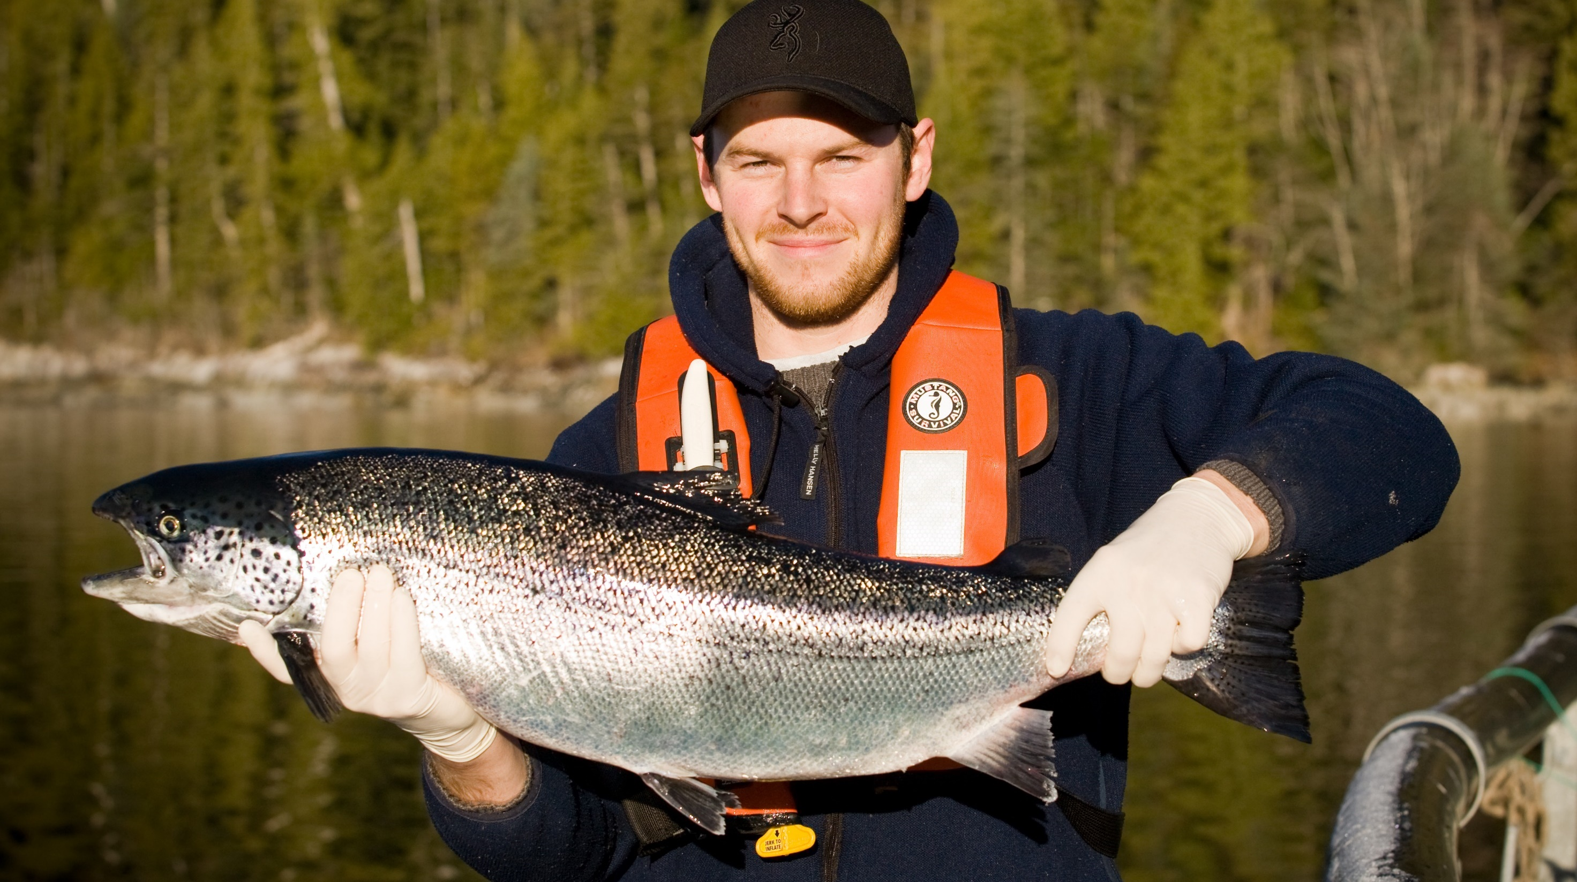
375,237 T
volume produced in 2018
Notes:
… adding up to a production volume of 375,000 tonnes (375 million kg) of salmon in 2018. One in every five Atlantic salmon produced globally is raised by Mowi.

Slide 5
MOWI

Slide 6
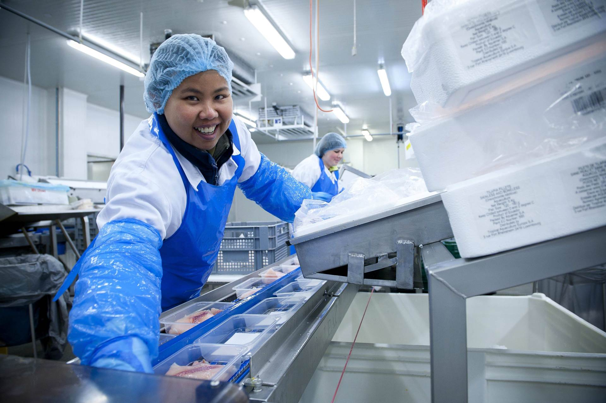

Slide 8
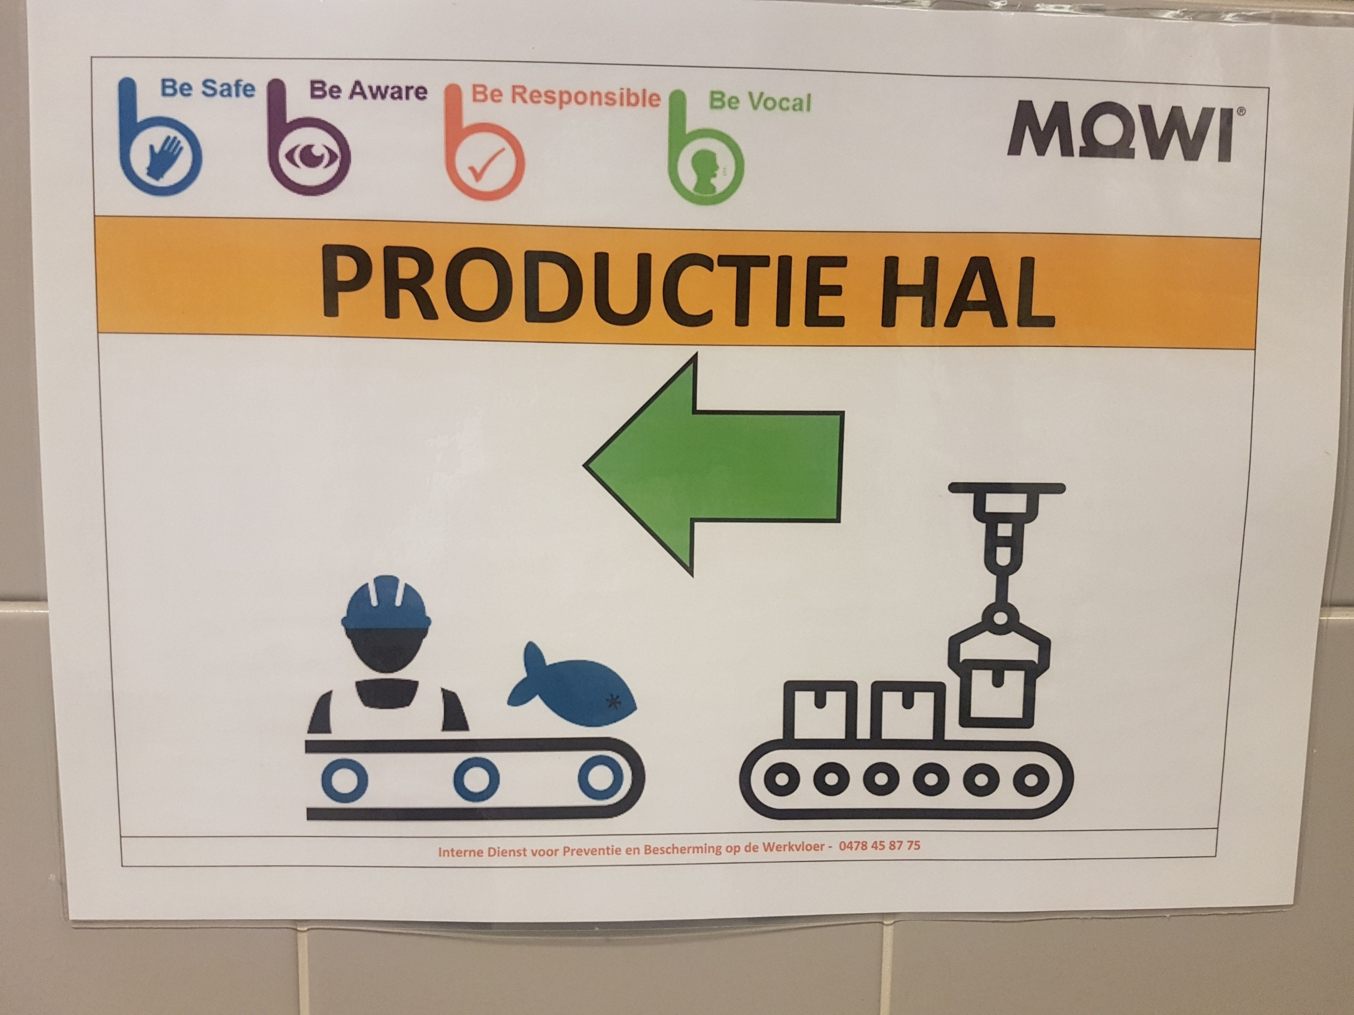

Slide 9
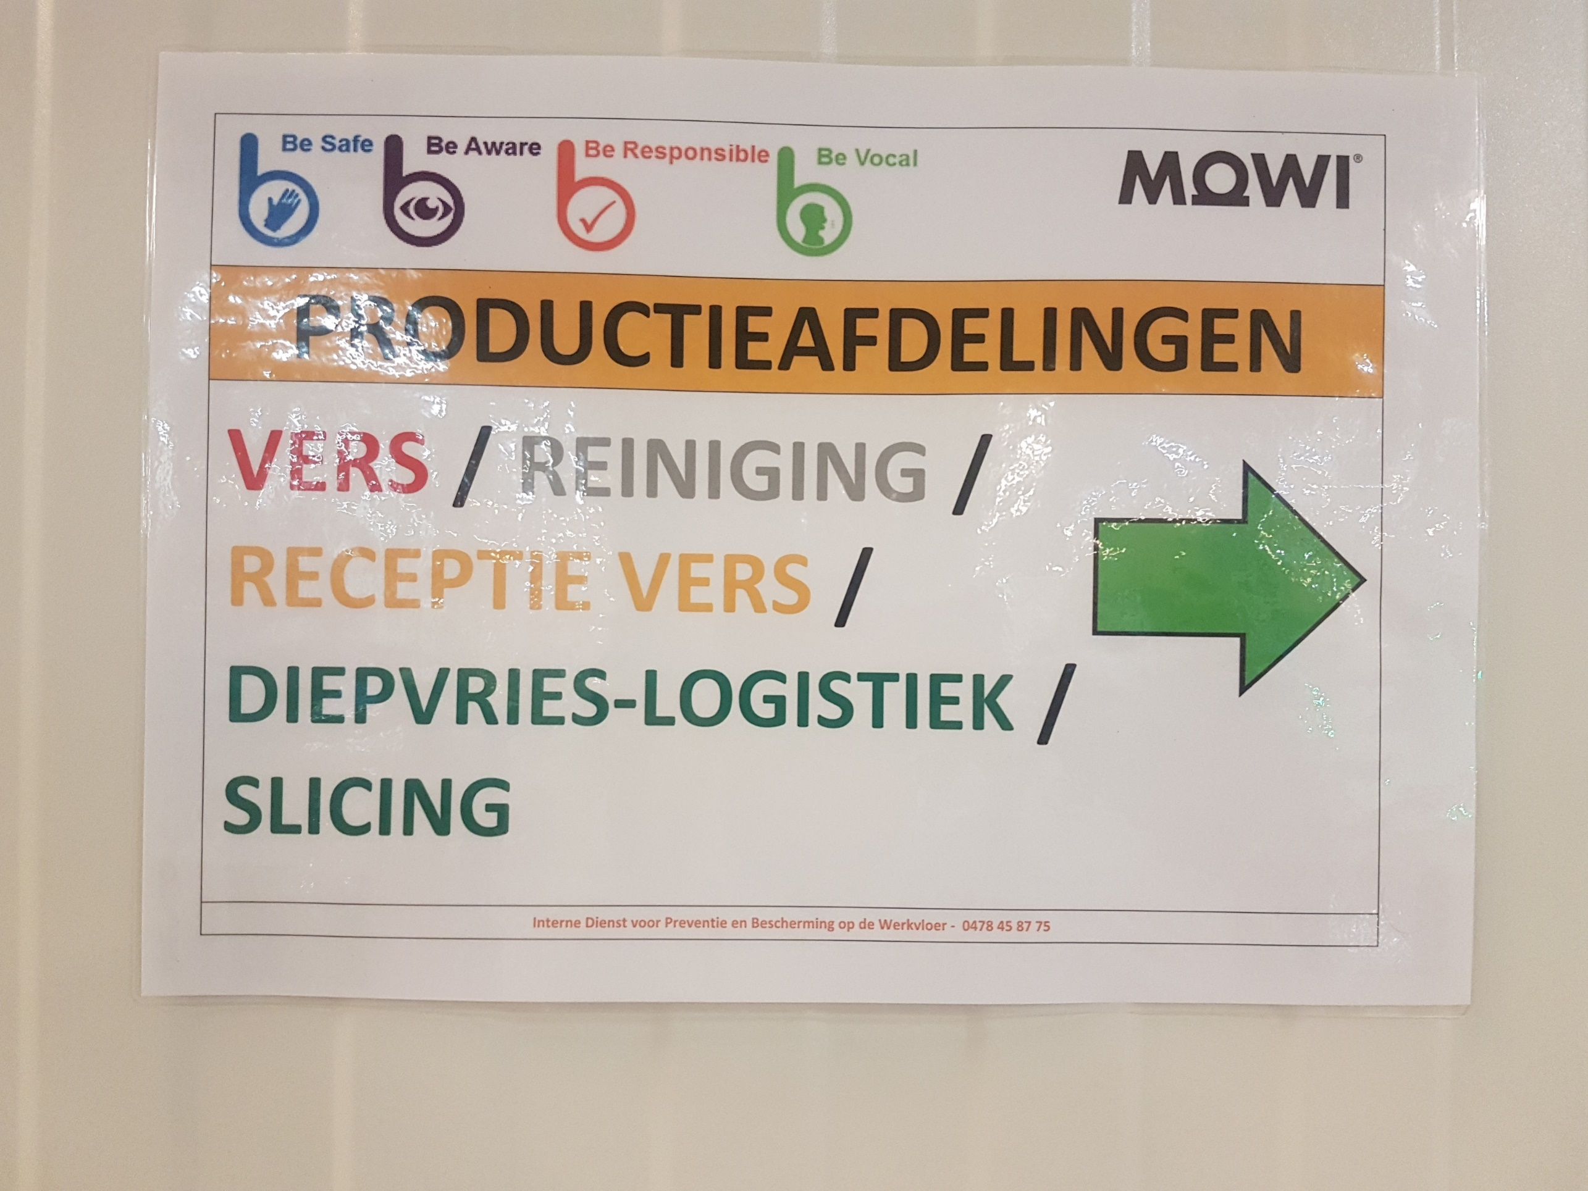

Slide 10
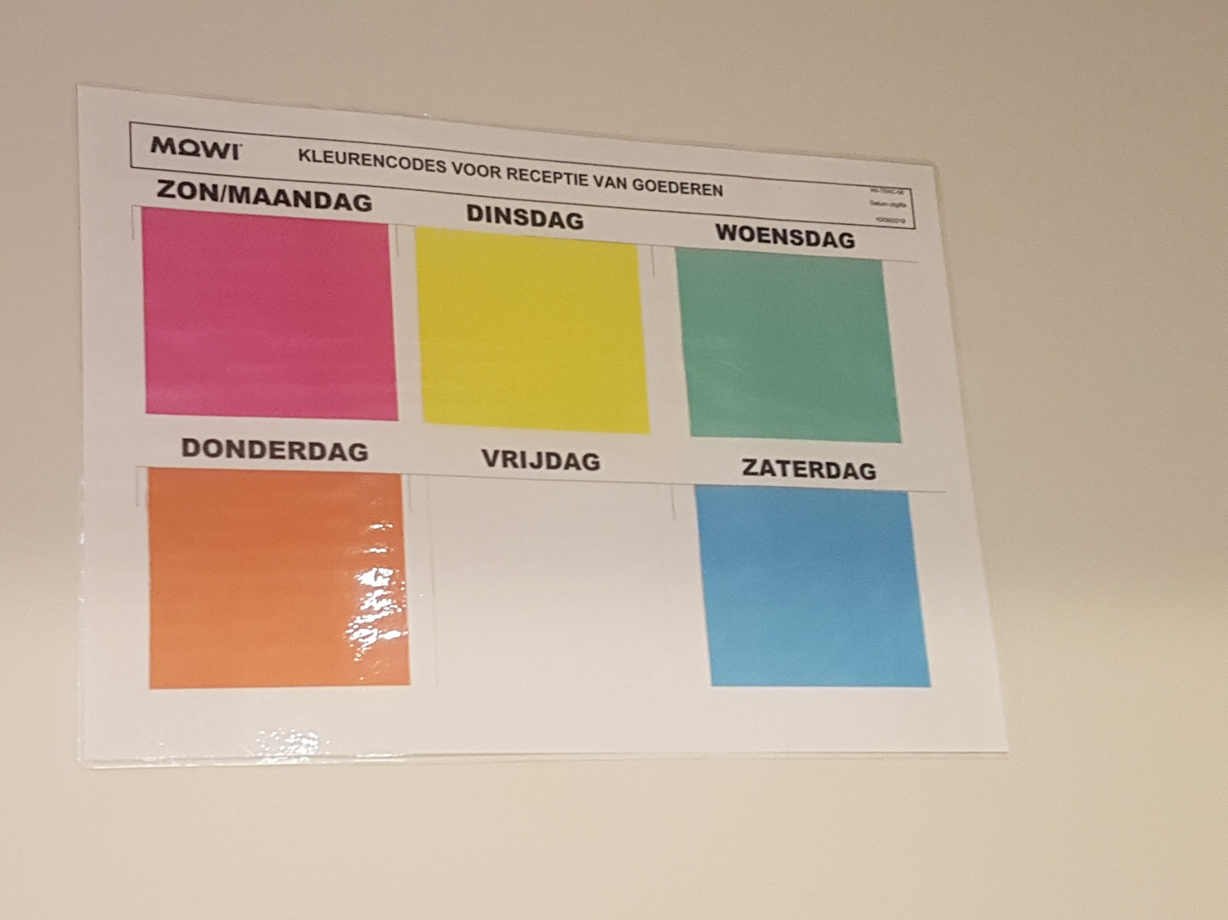

Slide 12
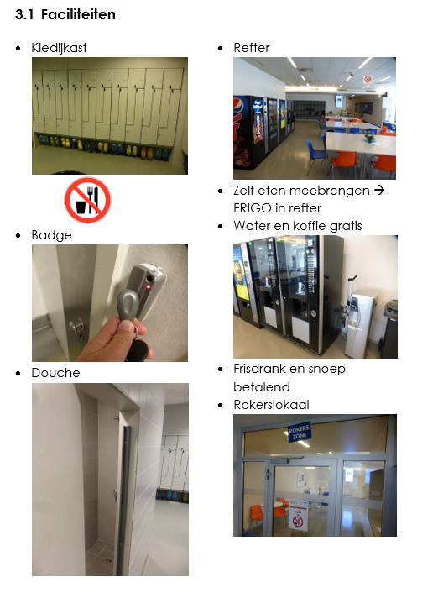
Onthaalbrochure

Slide 13
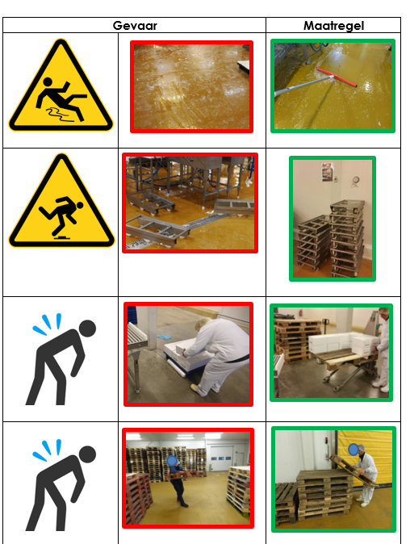
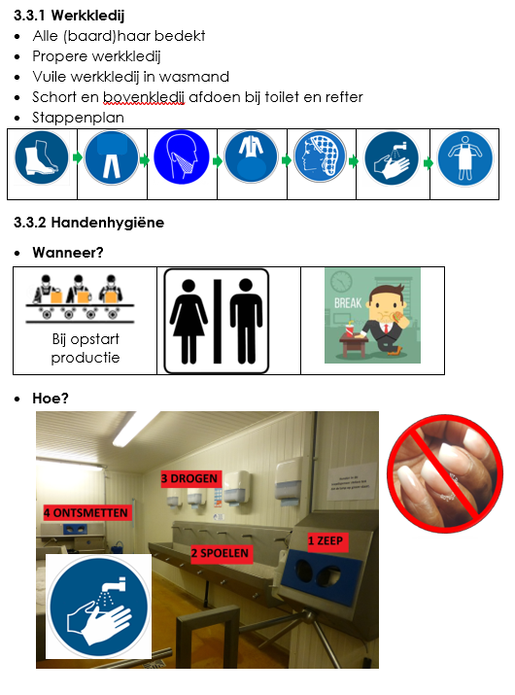
Onthaalbrochure

Slide 14
WOORD | BETEKENIS
Tray | Schaaltjes waarin de vis wordt gelegd
Normwagen | Kuip op wielen
Fust | Bakjes waarin de trays worden verzameld
Aquarium | Bureau in Prepacked
Rolly | Metalen frame met wieltjes
Ontnester | Machine die zorgt dat de schaaltjes op de lijn komen
MAP | ‘Modified Atmosphere Packaging’ = manier van verpakken = naam afdeling
Portio | Machine die de vis snijdt in kleinere porties
Marel | Machine die de vis snijdt in kleinere porties
Espera | Etiketteermachine
Moulle | Formaatdeel = deel van de verpakkingsmachine die de folie op de schalen last
Tray met pamper | Schaal met absorberende bodem
Sleeve | Kartonnen verpakkingsomhulsel
Jumper | Schort/ vest
Elaborated | Werkpost waar vis gesleefd (=voorzien van een kartonnen verpakkingsomhulsel) wordt
Dooikamer | Ruimte waar vis geleidelijk ontdooid wordt
Temperkamer | Ruimte waar vis bewaard wordt onder de temperatuur van -7°C
Run | Het werkorder waarop de vis geboekt wordt, bijvoorbeeld 2 runs pangasius= 2 aparte werkorders van pangasius
Walking beam | Lange witte band achteraan de productiehal die fusten naar de frigo brengt om dan te laden in de vrachtwagens en naar de klanten te brengen
Mowi-woordenboek

Slide 16
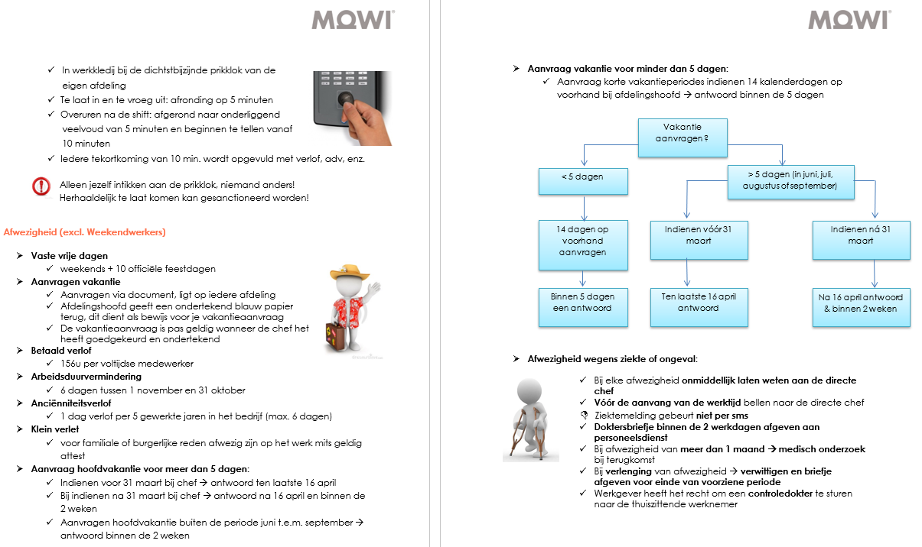

Slide 17
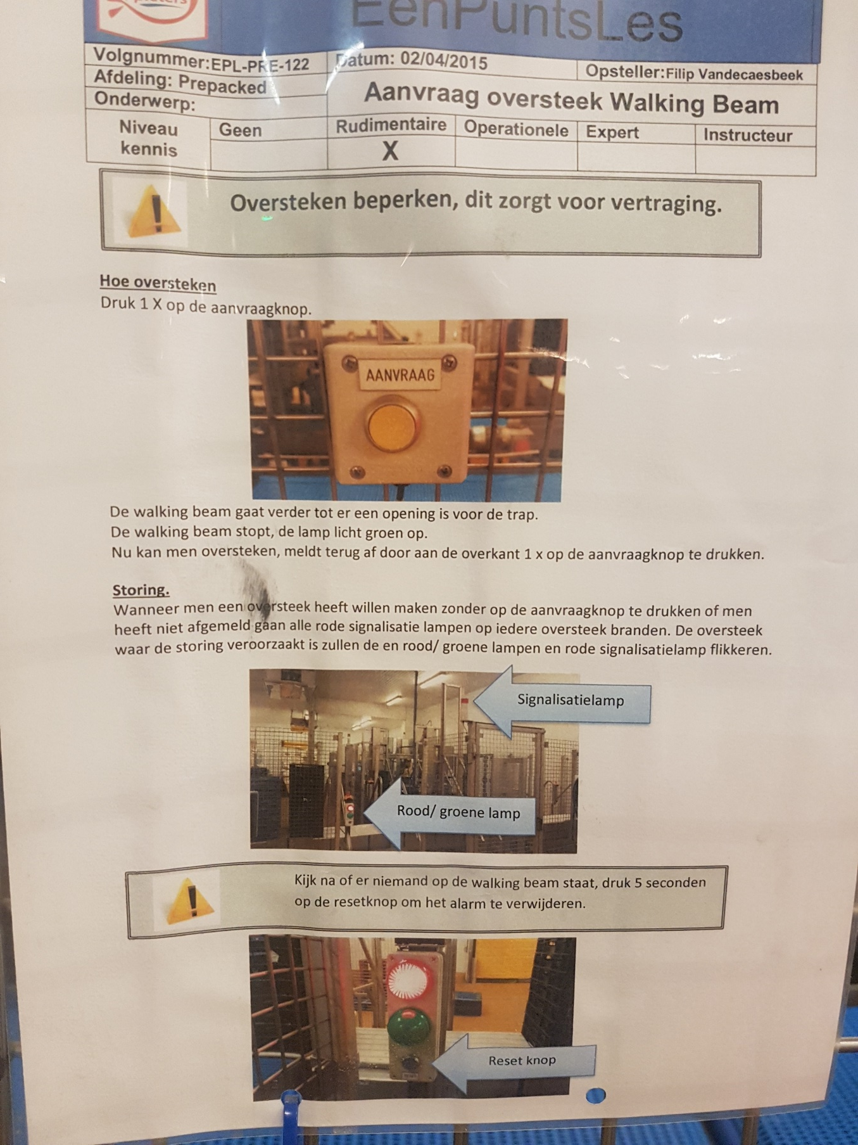
Opleiding

Slide 18
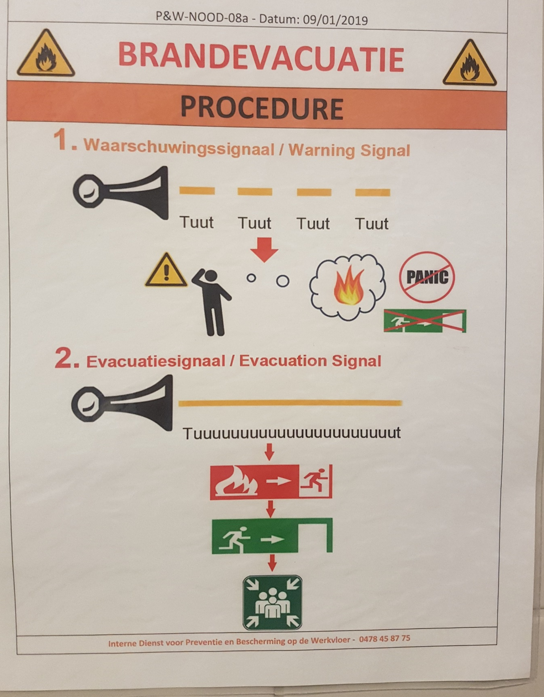

Slide 19
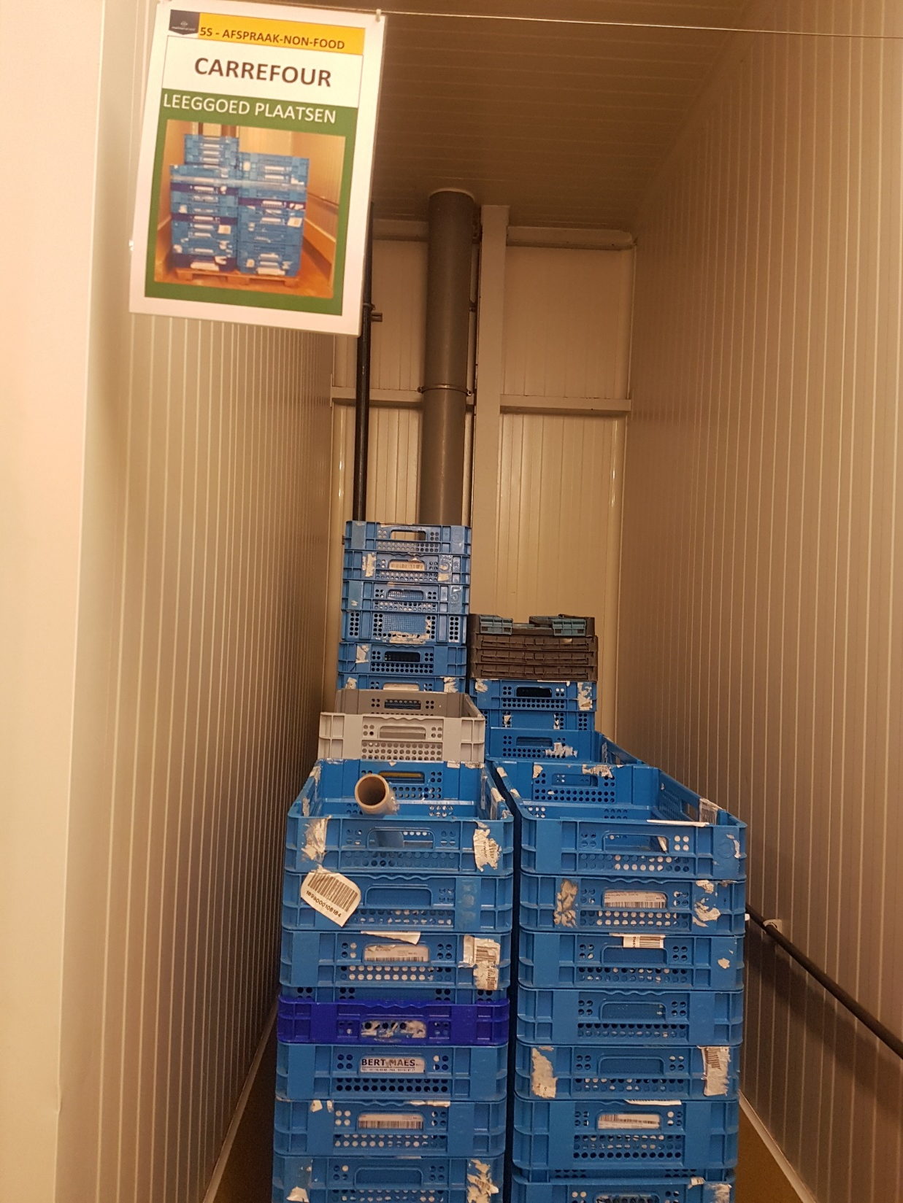
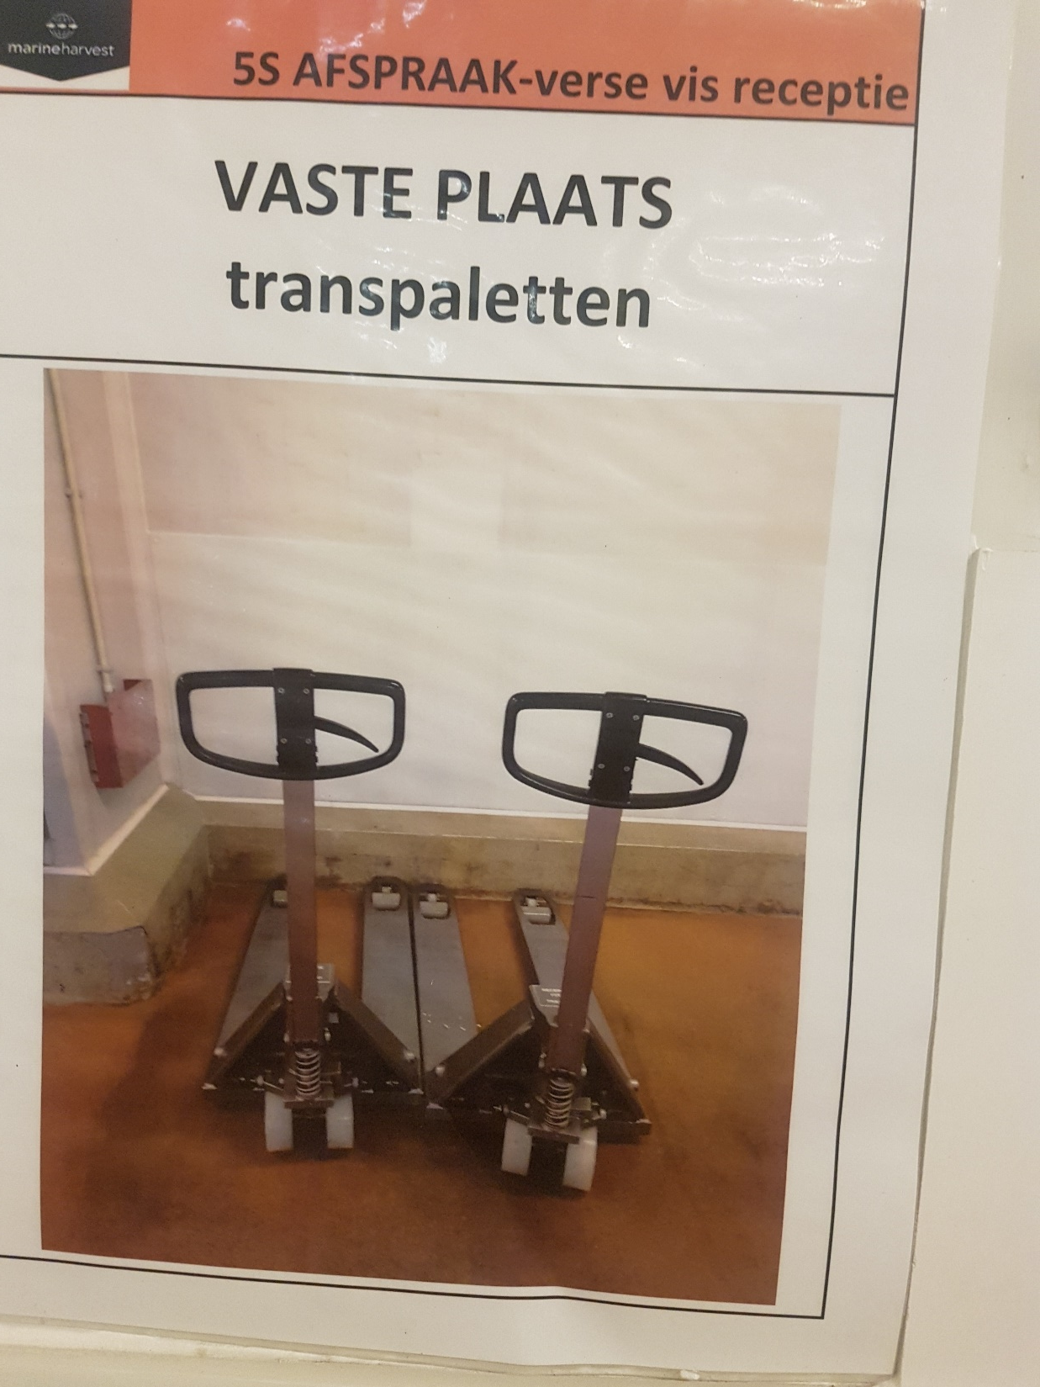

Slide 21
En de collega’s ?
Pas op met figuurlijk taalgebruik | ”Ik kan daar in komen” wordt beter “Ik begrijp dat”
Gebruik 'internationale' woorden | Als voor een bepaalde vakterm altijd de Franstalige of Engelstalige term wordt gebruikt zelfs op Nederlandstalig grondgebied, ga dan de vakterm niet onnodig vernederlandsen. bv. regelmatig <-> frequent baas < - > chef
Gebruik geen moeilijke woorden als dat niet nodig is. Pas op met vaktaal. | Een consultatie of een afspraak In plaats van tegemoetkoming kan je ook terugbetaling zeggen.
Vermijd oubollige woorden | Zeg als in plaats van indien, krijgen in plaats van bekomen,
Pas op met spreektaal | hebde da gezien, efkes oefenen, pakt ne stylo
Vermijd kromtaal | jij invullen

Slide 22
Check het begrip écht. | Vaak zegt een anderstalige immers dat hij je heeft begrepen, terwijl dat niet altijd zo is. Dat komt vaak omdat het in sommige culturen ongepast is om te laten weten dat je iets niet begrijpt: dit houdt verdoken kritiek op de begeleider in, die het misschien niet goed heeft uitgelegd. Wees je hiervan bewust. Vraag meer dan enkel “Begrijp je het?” Vraag door en laat merken dat je alle antwoorden waardeert. Gebruik open vragen

Slide 23
Eerste Hulp Bij Ongeletterdheid
Voorstelling Mowi
EHBO-hulpmiddelen
Opleiding anderstaligen
Aanpak documenten
Beeldmateriaal
2020
Bart Lannoo - HR Business Partner Western Europe

Slide 24
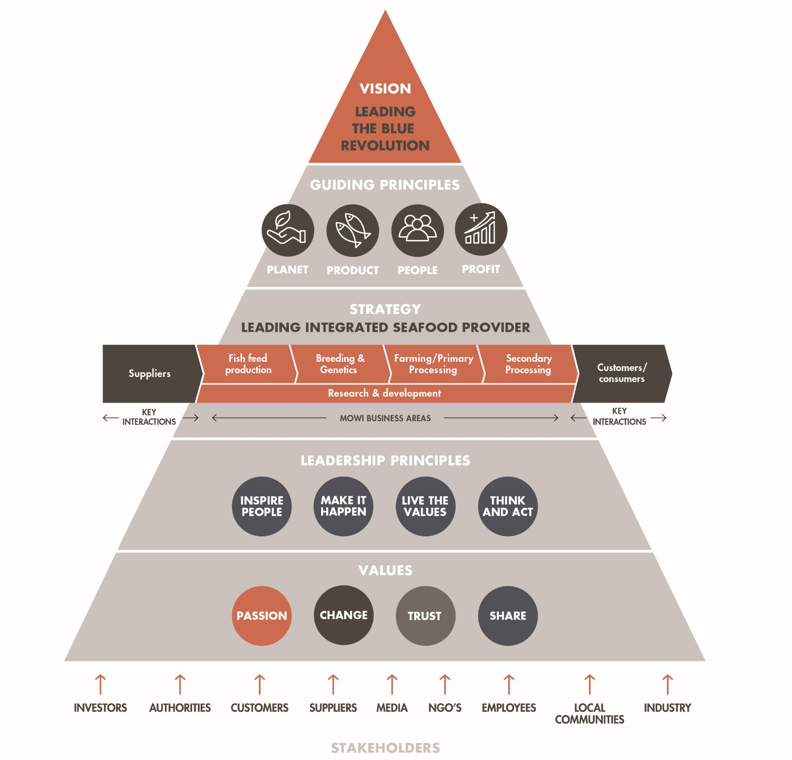
From Vision to Action
Notes:
This pyramid summarizes the key elements which guide us in translating our vision into action and illustrates ‘The Mowi Way’.

Slide 25
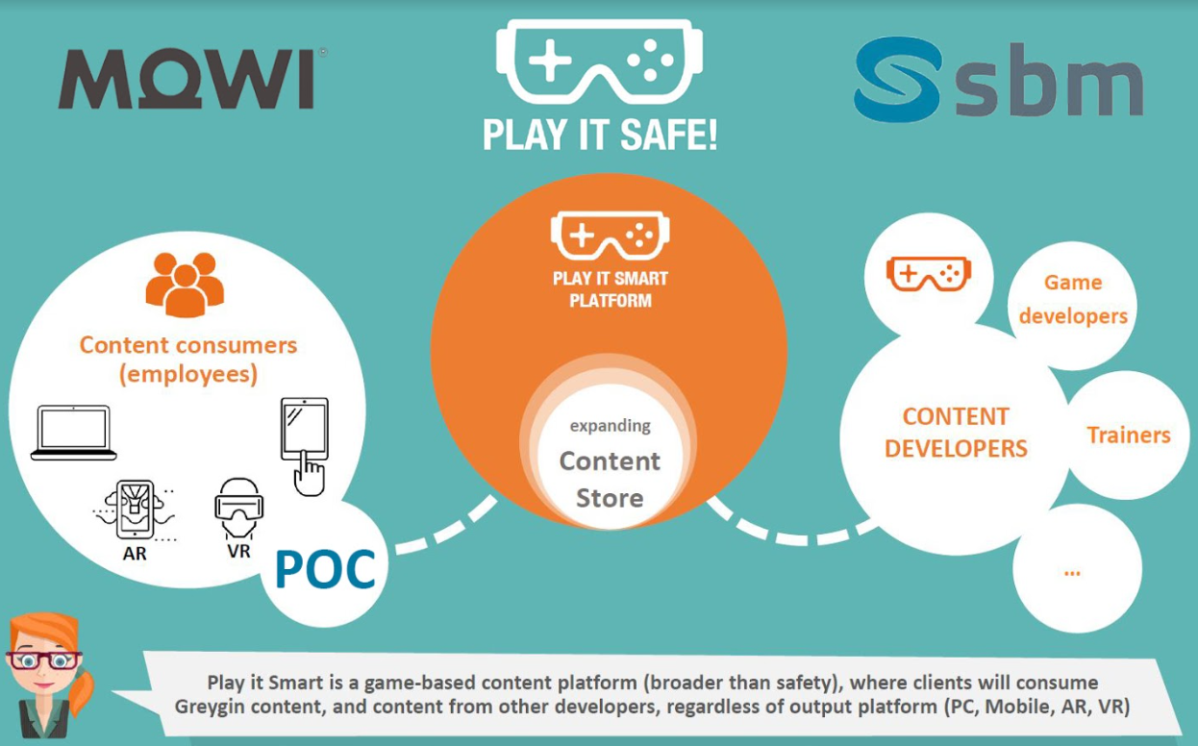
Virtual Reality
Notes:
Het onthaal van nieuwe medewerkers naar een hoger niveau tillen door maximaal in te zetten op een visuele XR-beleving van alle instructies om de effectiviteit van de opleiding te verbeteren die noodzakelijk is voor een goede opstart binnen ons bedrijf.
De medewerkers vinden een innovatieve tool leuk. Dit brengt enthousiasme met zich mee. Als je enthousiaste medewerkers hebt, zal je absenteïsme ook beduidend lager liggen.
De opleidingstijd inkorten om de “leadtime” tussen vraag en aanbod van nieuwe medewerkers te optimaliseren in een XR training
Kennis maken met de nieuwe werkomgeving en de daaraan gekoppelde geplogendheden op vlak van arbeidsveiligheid en hygiëne.
Het ontwikkelen van een 360 graden ervaring die een uitdagende doelgroep op een intuïtieve en eenvoudige manier opleidt.
Het ontwikkelen van tools die een derde, minder technische partij, in staat stelt om XR content (360 graden) toe te voegen aan het platform.

Slide 27
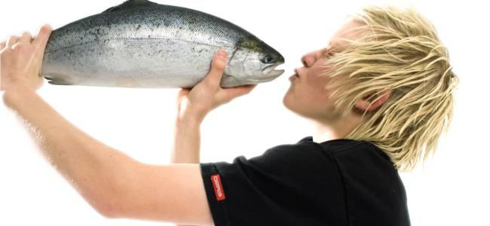
Voorstelling Mowi
EHBO-hulpmiddelen
Opleiding anderstaligen
Aanpak documenten
Beeldmateriaal
2020
Thank you
Contact:
Lannoo Bart, HR BP Tel.: 050 458 857 E-Mail: bart.lannoo@mowi.com

